Slide 1
Dal Manifesto di Ventotene all’Europa Moderna
Sofia Ferrara, Francesca Trapani, Cardaci Desirée, Filippo Nicotra, Cristiano Fauzia.

Slide 2
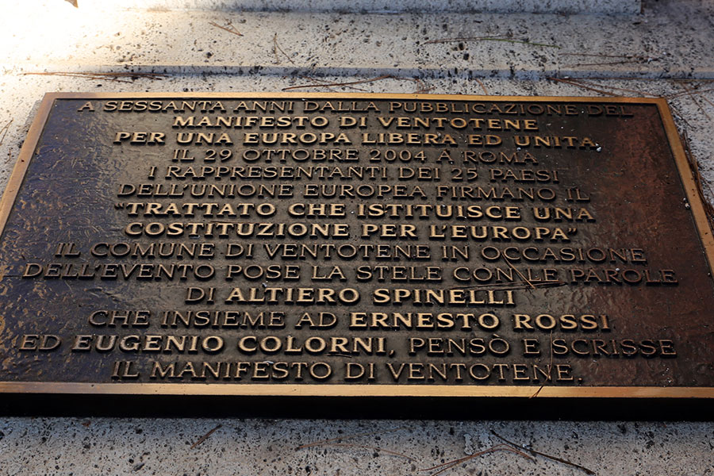
Il Manifesto di Ventotene (1943), scritto sull’isola di Ventotene tra il 1941 e il 1942 dai confinati Altiero Spinelli ed Ernesto Rossi (in seguito redatto e pubblicato da Eugenio Colorni) è considerato la realizzazione politica degli auspici di Immanuel Kant espressi nell’opera Per la pace perpetua (1795).
Da trattato illegale scritto su cartine di sigarette e portato al di fuori del confino dalle «madri di Ventotene», esso è divenuto il testo fondante della moderna Unione Europea.

Slide 3
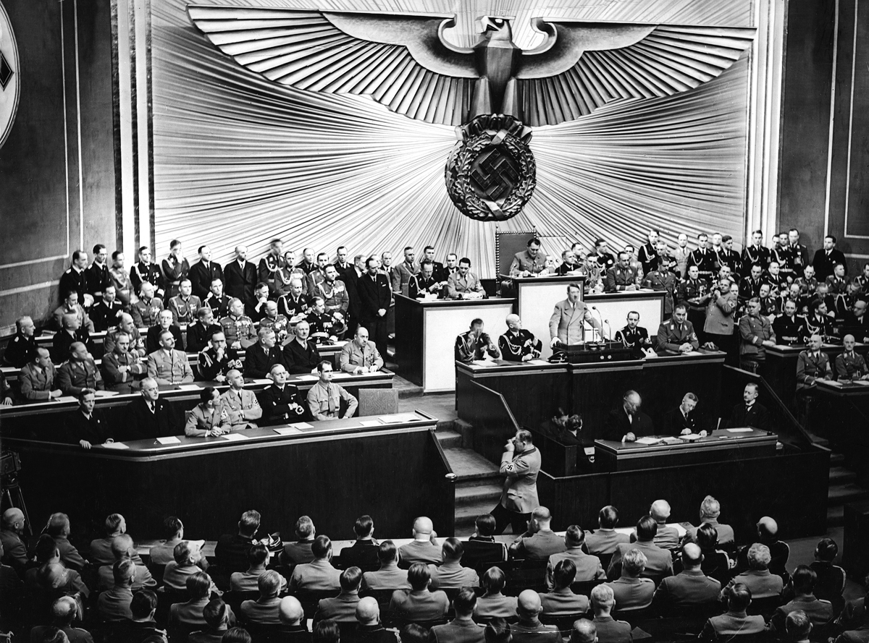
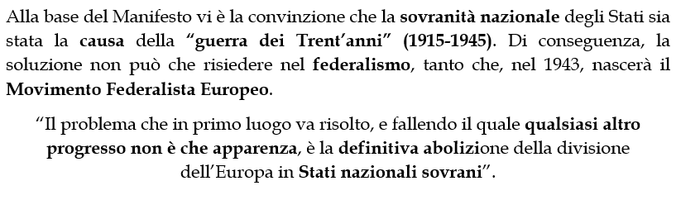

Slide 4
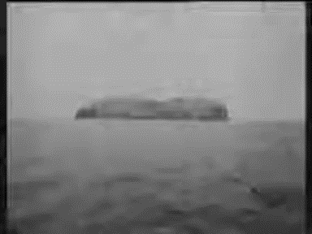

Slide 5
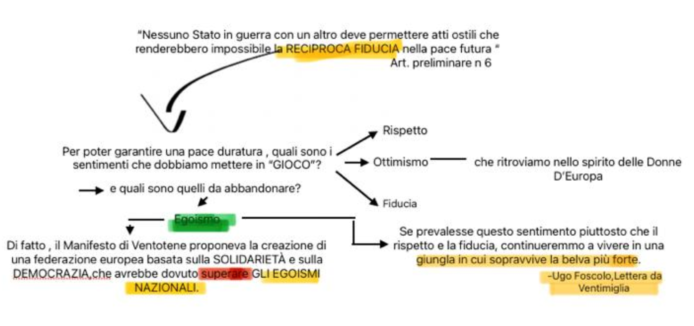

Slide 6
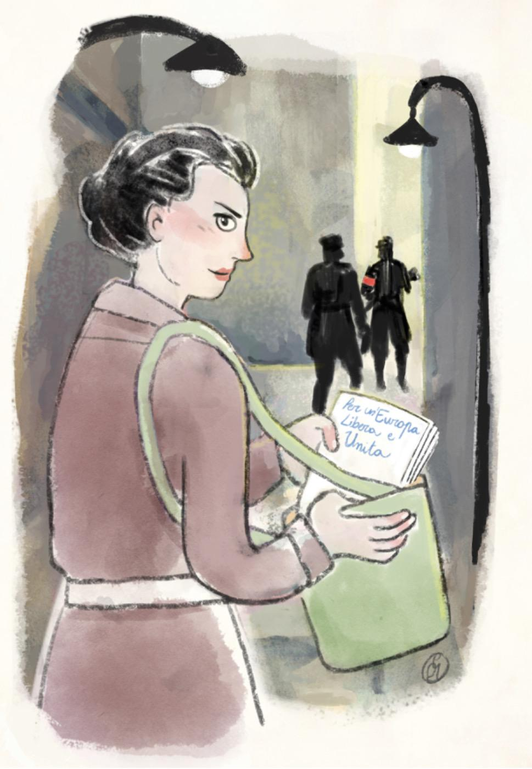
Ursula Hirschman: pioniera dell’Europa unita e libera
Ursula Hirschman è stata una figura significativa nel movimento antifascista e nel campo della politica europea del XX secolo.
Era un’economista e attivista politica tedesca nota soprattutto per il suo impegno per l’unità europea e per i diritti umani.
Ursula Hirschman era dotata di un’intelligenza politica stratosferica; viene considerata la numero 2 del federalismo italiano in quanto fin dall’inizio è stata presente nel processo di creazione del “Manifesto di Ventotene”

Slide 7
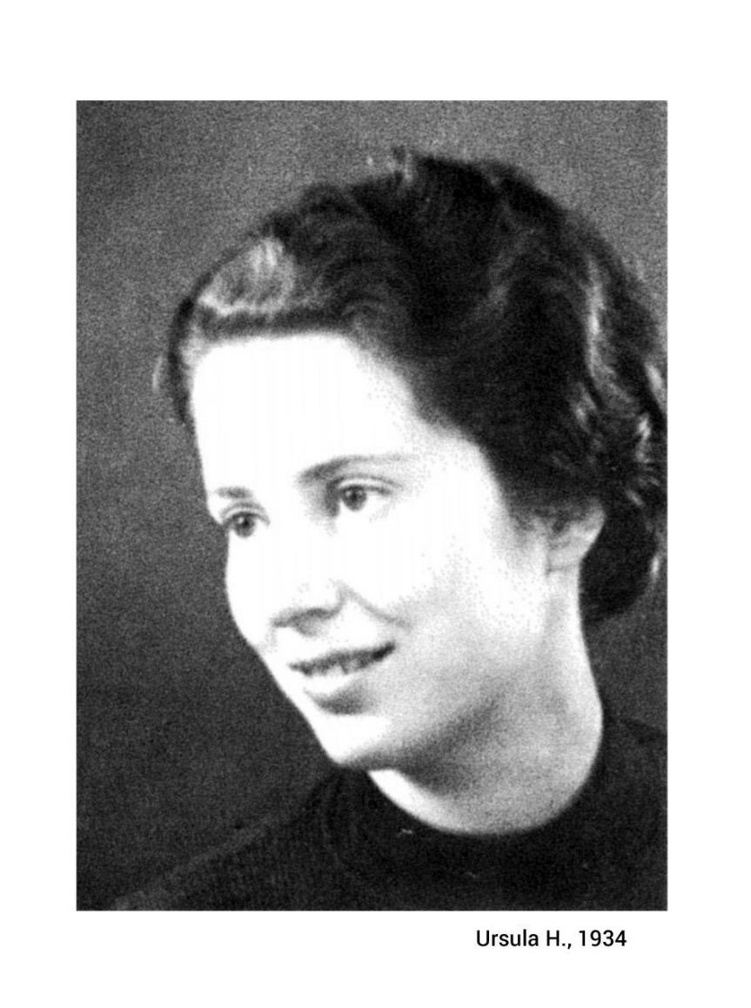
Nel 1943 quando cadde il fascismo, ella si trasferisce a Milano e da alle stampe “l’unità europea” con la quale continuò a diffondere le tesi del manifesto di Ventotene. Ursula Hirshman ha lavorato anche come consigliera politica e come esperta di politica economica presso organizzazioni internazionali.
La sua attività politica è stata caratterizzata dall’impegno per la pace, i diritti umani e la cooperazione europea.

Slide 8
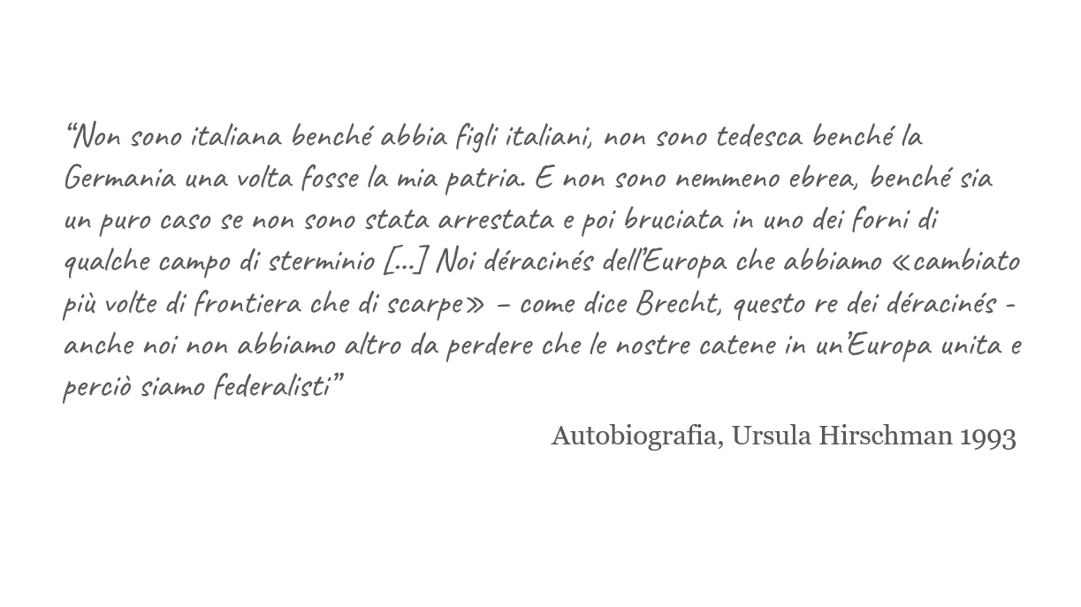

Slide 9
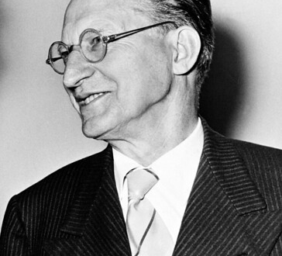
Il contributo di Alcide De Gasperi
De Gasperi, ha svolto un ruolo di primo piano nell’integrazione postbellica dell’Europa. Il suo lavoro contribuì alla creazione della Comunità Europea del Carbone e dell’Acciaio (CECA), che neutralizzò efficacemente le possibilità di guerra tra le nazioni europee. De Gasperi promosse la partecipazione dell’Italia alla CECA e sostenne attivamente i piani per la costruzione di una Comunità europea di difesa (CED), che prefigurava la creazione di un’autentica comunità politica europea. Quest’ultima, tuttavia, non venne mai creata a causa della mancata ratifica da parte della francia.
Alcide De Gasperi (3 aprile 1881 - 19 agosto 1954) è stato un politico e statista italiano che ha fondato il partito della Democrazia Cristiana e ha servito come primo ministro dell’Italia in otto governi di coalizione successivi dal 1945 al 1953. Ha contribuito alla ricostruzione materiale e morale del suo paese dopo la Seconda Guerra Mondiale.

Slide 10

CECA
La CECA era un’organizzazione europea creata dopo la Seconda Guerra Mondiale per integrare le industrie del carbone e dell’acciaio dell’Europa in un unico mercato comune. È stata formalmente istituita nel 1951 dal Trattato di Parigi, firmato da Belgio, Francia, Italia, Lussemburgo, Paesi Bassi e Germania Ovest. L’obiettivo era quello di rimuovere la capacità delle nazioni europee di fare guerra l’una contro l’altra.
Il carbone e l’acciaio erano due risorse fondamentali per l’industria pesante e la produzione militare nel periodo post-bellico. Il controllo di queste risorse era quindi cruciale per qualsiasi nazione che avesse voluto intraprendere un’azione militare su larga scala.
La CECA (Comunità Europea del Carbone e dell’Acciaio) è stata creata con l’obiettivo di prevenire ulteriori conflitti in Europa attraverso l’integrazione economica. Unendo le industrie del carbone e dell’acciaio dei suoi stati membri in un unico mercato comune, la CECA ha cercato di rendere la guerra “non solo impensabile, ma materialmente impossibile” secondo le parole di Robert Schuman, il ministro degli esteri francese che ha proposto la CECA

Slide 11

DIFESA
Cos’era la CED? L’obiettivo della CED era promuovere la sicurezza del continente attraverso la formazione di una difesa europea “sovranazionale nel suo carattere, consistente in istituzioni comuni, Forze armate e un budget comune” (Art. 1), operante all’interno del sistema di sicurezza transatlantico avviato dalla nascita della NATO nel 1949. Il progetto prevedeva una forte integrazione a livello di politiche militari, con l’istituzione di un esercito europeo composto da ben 40 divisioni.
Chi e cosa comprendeva la CED? La CED avrebbe dovuto includere tutti i paesi che avrebbero “devoluto” una divisione all’esercito europeo, mantenendo un esercito nazionale, salvo la Germania Ovest, che avrebbe dovuto armare solo la divisione dell’esercito integrato.
Perché non fu mai creata?
il progetto della CED fallì per l’opposizione politica della Francia, dovuta a un suo successivo ripensamento. La proposta di istituire un’assemblea per la gestione dell’esercito integrato, la quale (secondo l’articolo 38 dello statuto) avrebbe anche dovuto occuparsi di studiare la costituzione di un organo rappresentativo democratico e i poteri da conferirgli, non fu mai realizzata.

Slide 12
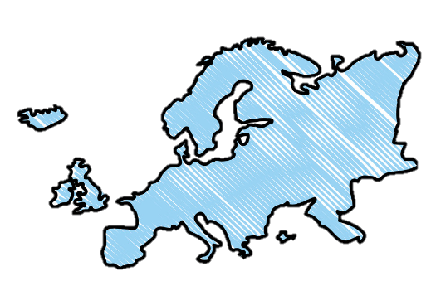
Trattati di Roma
Trattati di Roma 1957: I Trattati di Roma, firmati il 25 marzo 1957, istituirono la Comunità Economica Europea (CEE) e la Comunità Europea dell’Energia Atomica (Euratom). Questi trattati segnarono un passo fondamentale verso l’integrazione europea e sono spesso considerati come la “nascita” dell’Europa.

Slide 13

Il 25 marzo 1957, gli ideali di libertà, solidarietà, comunità diffusi dal Manifesto di Ventotene, vengono fissati grazie ai Trattati di Roma, considerati come l'atto di nascita della grande famiglia europea. Istituiscono una Comunità economica europea (CEE) formata da 6 Stati: Italia, Francia, Germania, Lussemburgo, Belgio e Paesi Bassi. Un organismo che avrebbe dovuto avere un ruolo prevalentemente economico e che doveva servire a garantire una crescita stabile ai paesi che vi avevano aderito. Nella pratica il provvedimento più importante previsto nel trattato fu l’eliminazione dei dazi doganali fra gli stati membri, cosa che consentì la creazione del “mercato unico”, uno dei pilastri dell’Unione.

Slide 14
Nel preambolo del Trattato CEE, i Paesi firmatari sostengono la volontà comune di
“porre le fondamenta di un’unione sempre più stretta fra i popoli europei, assicurare mediante un’azione comune il progresso economico e sociale dei loro paesi, eliminando le barriere che dividono l’Europa, assegnando ai loro sforzi per scopo essenziale il miglioramento costante delle condizioni di vita e di occupazione dei loro popoli”.

Slide 15
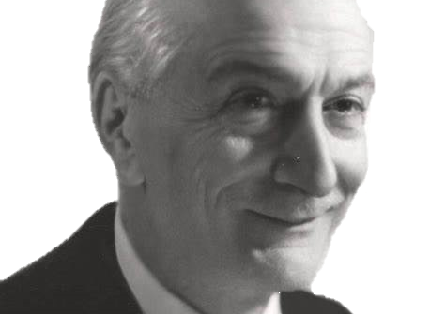
Segni e l’idea di Europa
Antonio Segni (1891-1972) è stato un politico italiano, 4º Presidente della Repubblica Italiana (1962-1964), ed è stato per due volte Presidente del Consiglio dei ministri. Egli fu un membro del Partito Popolare Italiano dal 1919 al 1926 e della Democrazia Cristiana dal 1943 al 1972. Durante il ventennio fascista, Segni interruppe l’attività politica, riservando le proprie uscite a quelle accademiche e al lavoro autonomo. Nel 1943, con la caduta del Duce, Antonio Segni è stato in prima linea per la formazione e istituzione della Democrazia Cristiana.
Fu un forte sostenitore dell’integrazione europea; secondo lui, in un mondo governato dalle grandi potenze, l’unità europea era l’unico modo possibile per influenzare il mondo
Antonio Segni, allora Presidente del Consiglio italiano, partecipò personalmente alla firma dei Trattati di Roma nel 1957. Inoltre, nel 1964 gli fu conferito il premio Carlo Magno per la sua attività in favore dell’unità europea.

Slide 16

Il Trattato di Maastricht
Il Trattato di Maastricht, noto anche come Trattato sull’Unione Europea (TUE), è stato firmato il 7 febbraio 1992 ed è entrato in vigore il 1º novembre 1993. È stato ratificato dai dodici paesi membri dell’allora Comunità Europea. Esso rappresenta una tappa fondamentale nel processo di integrazione europea, segnando il passaggio dalla Comunità Economica Europea (CEE) all’Unione Europea (UE). Ha stabilito una politica estera, di sicurezza e di giustizia comune, la cittadinanza europea, la creazione della Banca Centrale Europea, e ha fissato i parametri di entrata nell’UE.
Il Trattato di Maastricht è stato classificato come il necessario processo di creazione di "un’unione sempre più stretta tra i popoli dell’Europa". Ha riorganizzato i rapporti tra gli Stati membri e l’Unione, ma anche tra quest’ultima e il resto del mondo. Per la prima volta, l’obiettivo economico posto alla base della Comunità ha ceduto il passo all’affermazione della sua vocazione politica.
È stata introdotta la cittadinanza europea, che conferisce ai cittadini dei paesi membri il diritto di circolare e risiedere liberamente nell'Unione, il diritto di voto e molti altri diritti che tutt’oggi agevolano le nostre vite

